Slide 1
MEDIDAS DE TENDENCIA CENTRAL
IND: Calcular o usar la media aritmética y la moda en la solución de problemas.

Slide 2
MODA
La moda de un conjunto de datos es el dato que más veces se repite, es decir, aquel que tiene mayor frecuencia absoluta. Si existen dos valores de la variable que tengan la mayor frecuencia absoluta, entonces hay dos modas. Si no se repite ningún valor, no existe moda.
Veamos los siguientes ejemplos:

Slide 3
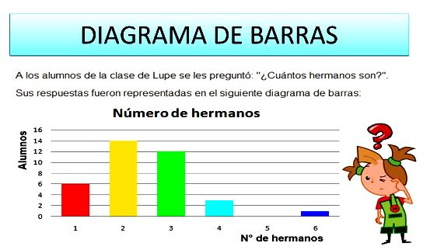
Ejemplo 1
Al analizar la gráfica se puede observar que la moda es 2 hermanos ya que es el dato que más se repite.
Variable cuantitativa

Slide 4
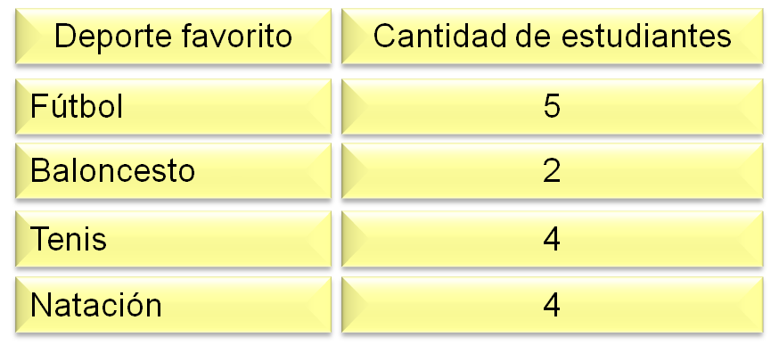
Ejemplo 2
Al analizar la tabla se puede observar que la moda es fútbol ya que es el dato con mayor frecuencia absoluta.
Variable cualitativa

Slide 5
EJERCICIO
SE realizó una encuesta a un grupo de estudiantes sobre su estatura. Las respuestas fueron las siguientes:
153, 154, 154, 154, 155, 154, 154, 154, 153, 155, 154, 153, 154, 155, 154, 154, 154, 154, 155, 153
¿cuál es la moda del conjunto de datos?

Slide 6
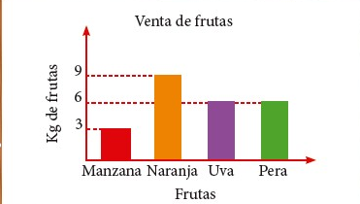
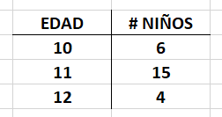
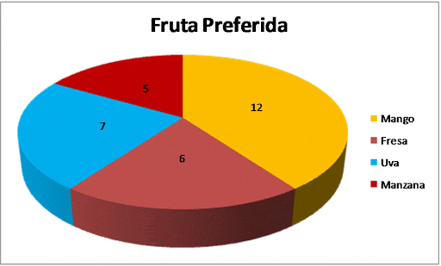
Ejercicio
En cada caso determina la moda Y CLASIFICA EN VARIABLE CUALITATIVA O CUANTITATIVA:
2
1
3

Slide 7
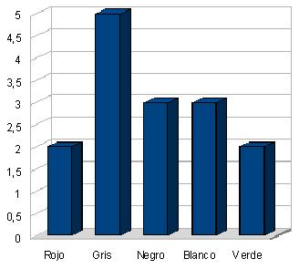
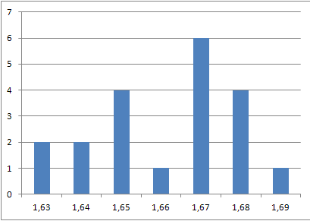
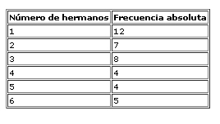
En cada caso determina la moda Y CLASIFICA LAS VARIABLES DE ESTUDIO
5
4
6

Slide 8
promedio
es una medida estadística que pretenden resumir en un solo valor a un conjunto de valores. Representan un centro en torno al cual se encuentra ubicado el conjunto de los datos.
La media aritmética o promedio es la suma de todos los datos dividida entre el número total de datos.

Slide 9
Ejemplo 1
Las notas de cálculo de Manuel son: 45, 10, 50, 25, 20
¿cuál es el promedio de las notas?
Solución
Paso 1: sumar todos los datos 45+10+50+25+20 =150
Paso 2: dividir entre la cantidad de datos 150÷5=30
El promedio de las notas de Manuel es 30

Slide 10
Ejemplo 2
Las estaturas de cuatro estudiantes son: 130, 132, 130, 136
¿cuál es el promedio de las estaturas?
Solución
Paso 1: sumar todos los datos 130+132+130+136 = 528
Paso 2: dividir entre la cantidad de datos 528 ÷ 4 = 132
El promedio de las estaturas es 132

Slide 11
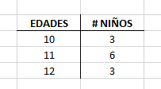
ejercicios
Calcula el promedio en cada caso:
La talla de zapatos de 8 estudiantes son: 32, 34, 33, 33, 31,35 , 30, 36
¿cuál es el promedio de tallas?
1
3
2

Slide 12
MEDIANA
La mediana es el valor que ocupa el lugar central de todos los datos cuando éstos están ordenados de menor a mayor.
RECUERDA QUE:
La mediana se puede hallar solo para variables cuantitativas.

Slide 13
CASO 1: Cuando el número de datos es impar
Determinar la mediana del siguiente conjunto de edades:
4, 2, 3, 4, 5, 6, 5, 6, 2
Se ordenan los datos de menor a mayor:
2, 2, 3, 4, 4, 5, 5, 6, 6
Se determina el valor central:
2, 2, 3, 4, 4, 5, 5, 6, 6
Mediana= 4

Slide 14
CASO 2: Cuando el número de datos es par
Determinar la mediana de las siguientes notas de science:
5, 2, 2, 5, 2, 4
Se ordenan los datos de menor a mayor:
2, 2, 2, 4, 5, 5
Se calcula el promedio de los dos valores centrales:
(2+4) ÷ 2 =3
Mediana= 3

Slide 15
EJERCICIO 1
CALCULA LA MEDIANA DE LOS DATOS DE CADA CARTEL.
23 24 23
21 20 24
20 20 21 23
120 124
101 118
123 116 111

Slide 16
EJERCICIO 2
Observa las notas obtenidas por los estudiantes de 5ºj en su evaluación de matemáticas.
2, 2, 3, 3, 3, 4, 3, 4, 3, 4, 4, 5, 3, 5, 5, 3, 5, 3, 4, 3, 3
La profesora dice que para pasar el examen se debe tener una nota superior a la mediana, ¿Cuántos estudiantes pasaron el examen?

Slide 17
EJERCICIO 3
Las faltas de asistencia de 25 alumnos de 5l:
0, 1, 1, 1, 3, 2, 2, 7, 1, 2, 1, 0, 0, 0, 1, 2, 1, 2, 1, 2, 0, 0, 4, 6, 7
EJERCICIO 4
El número de horas que Carmen ha visto la tele durante cada día de la semana pasada
3, 2, 3, 3, 2, 6, 3

Slide 18
MATEMÁTICA FINANCIERA
La siguiente tabla muestra los gastos que tiene juan en la compra semanal de sus onces:
¿Cuál es el promedio de los gastos semanales de las onces de juan?
¿qué días gasta igual? ¿Esa sería la moda DEL CONJUNTO DE DATOS?
DÍA DE LA SEMANA | DINERO
LUNES | $ 6500
MARTES | $ 5 500
MIÉRCOLES | $ 7 000
JUEVES | $ 6 500
VIERNES | $ 8 500

Slide 19
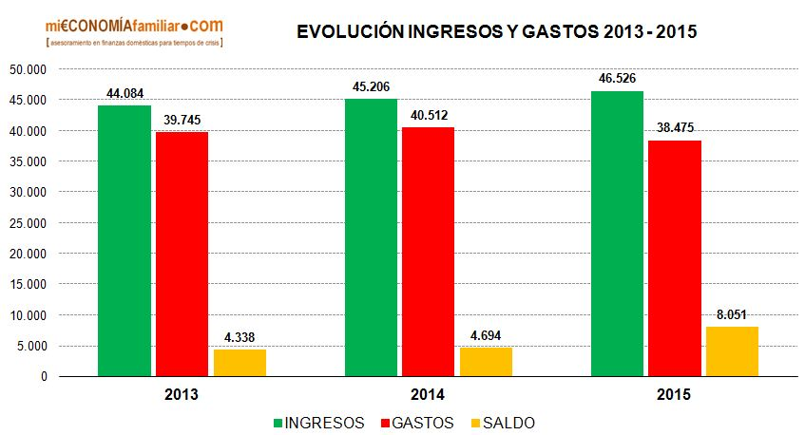
EL SIGUIENTE DIAGRAMA DE BARRAS MUESTRA LA EVOLUCIÓN DE INGRESOS Y GASTOS DE UNA EMPRESA:
¿Cuál es el promedio de los gastos DE LA EMPRESA EN LOS TRES ÚLTIMOS AÑOS?
¿Cuál es el promedio de los INGRESOS DE LA EMPRESA EN LOS TRES ÚLTIMOS AÑOS
¿CUÁL ES LA DIFERENCIA ENTRE EL DINERO QUE REPRESENTA LOS INGRESOS Y EL DINERO QUE REPRESENTA LOS GASTOS?
¿QUÉ REPRESENTA LA BARRA DE SALDO?

Slide 20
INGRESA A https://www.thatquiz.org/es-p-z0/matematicas/medias/
Realiza los cinco primeros niveles de promedio, mediana y moda

